Slide 1
Gallilé
Fait par Charles-Antoine Giroux

Slide 2
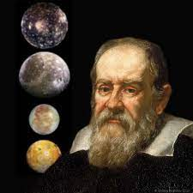

Slide 3
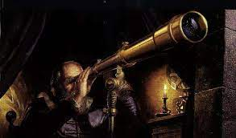
Decouverte télescope

Slide 4


Slide 5
Durer de vie 1564 à 1642
il est devenu aveugle

